Slide 1
Arbeidsgivers styringsrett
Grunnopplæring del 2
Notes:
M: En liten overgang fra det Dag Arne har snakket om.
Da vi ba dere drøfte om hva dere ville at dette kurset skulle handle om, snakket dere om tillitsvalgtes rolle. En av filmene dere fikk før kurset handlet også om dette.
Hva har du begitt deg ut på? Hvordan skal du løse oppdraget ditt – til beste for medlemmene og bedriften?
Selv om titlene på foredragene disse to dagene ikke alltid er tillitsvalgtes rolle, handler alt vi skal snakke om om kunnskap, metoder, bestemmelser etc. som skal hjelpe deg til å bli en bedre tillitsvalgt – og få en større forståelse for rollen. Vi skal jobbe med oppgaver som skal gjøre at du forstår med av rollen i grupper senere i dag og i morgen.

Slide 2
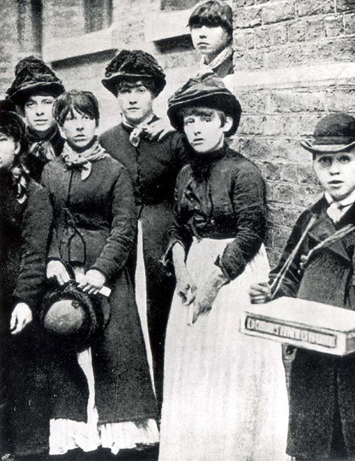
Historie
Industriell revolusjon og salg av arbeidskraft
Arbeidstakerne samlet seg om krav mot arbeidsgiver
Gradvis økt regulering av arbeidsforholdet
Notes:
Da den industrielle revolusjon startet, begynte folk å selge sin arbeidskraft til en arbeidsgiver – dette ga nye muligheter og nye utfordringer.
I starten var forholdet mellom arbeidstaker og arbeidsgiver uregulert, og arbeidsgiver hadde det man kan betegne som full styringsrett. Etter hvert begynte arbeiderne å innse sine felles interesser og samlet seg om ulike krav til arbeidsgiver. Flere og flere forhold på arbeidsplassen ble avtaleregulert og lovregulert. Arbeidsgivers styringsrett ble begrenset.

Slide 3
Arbeidsgivers styringsrett
Arbeidsgivers rett til å lede, fordele og kontrollere arbeidet, samt rett til å inngå arbeidsavtaler og bringe dem til opphør.
En restkompetanse som ennå ikke har blitt regulert av lov, tariffavtale og arbeidsavtale

Slide 4
Hva begrenser arbeidsgivers styringsrett?
Lov, forskrift, rettspraksis
Hovedavtale, Sentralavtale
Særavtale, Arbeidsavtale
ARBEIDSTAKERS HVERDAG
Lov og forskrift
Tariffavtaler
Arbeidsavtale
Administrative best.
Styringsrett
Notes:
Tillitsvalgte må kjenne begrepet arbeidsgivers styringsrett slik at de er kjent med når arbeidsgiver kan styre uten at tillitsvalgte skal involveres, eller medlemmer skal høres. Ved kjennskap til begrepet, kan man unngå situasjoner der tillitsvalgte forsøker å påvirke ledelsen i forhold der styringsretten gjelder, og at tillitsvalgte gjenkjenner situasjoner der ledelsen forsøker å fatte beslutninger uten å involvere tillitsvalgte.

Slide 5
Konsekvensen av at en beslutning ligger innenfor/utenfor styringsretten:
Innenfor – Arbeidsgiver kan ensidig foreta endringen (forutsatt at beslutningen er i tråd med allmenne saklighetsnormer)
Utenfor - Arbeidsgiver må ha samtykke eller oppsigelsesgrunnlag (må gjennomføres ved endringsoppsigelse)

Slide 6
Tilleggsfoiler med grundigere gjennomgang

Slide 7
Hvordan skal grensene for styringsretten fastlegges for:
Endringer i arbeidets innhold?
Endringer i økonomiske betingelser?
Endringer av arbeidstid?
Endringer av arbeidssted?

Slide 8
Endringer i arbeidets innhold
Utgangspunktet: Vesentlige endringer krever samtykke eller at vilkårene for oppsigelse er tilstede (grunnpregstandarden)
Sammenligning av opprinnelig og ny stilling
Hva er avtalt mht. arbeidsoppgaver?
Hovedskille: Overføring til likeartet arbeid, contra endringer som griper inn i kjerneinnholdet
RG 2003 s. 18

Slide 9
Endring i arbeidets innhold forts.
Momenter i vurderingen:
Hva sier arbeidsavtalen?
Avvikets omfang
Innebærer endringen en degradering?
Arbeidsgivers behov for å gjennomføre endringen
Gjøres det øvrige endringer?
Er endringen midlertidig eller varig?

Slide 10
Endringer i økonomiske betingelser
Utgangspunktet: Særskilt strenge begrensninger for endringer av avtalt lønn / vederlag
Hva med bonus og andre frynsegoder?
Uberettigede endringer – krav om gjenopprettelse av opprinnelige betingelser, event. erstatning for øk. tap

Slide 11
Endringer i arbeidstid
Hva er arbeidstid?
- Aml. § 10-1 (1) – ”den tid arbeidstaker står til disposisjon for arbeidsgiver”
- Bestemmelser om arbeidstid i SA, BA og ev. særavtaler
Konkret fortolking av arbeidsavtalen
Er endringen av arbeidstiden å anse som vesentlig for den berørte ansatte?
Rt. 2009 s. 1465, ”Seinvakt-dommen”

Slide 12
Endringer i arbeidstid forts.
Momenter:
Hvor stor tidsmessig endring er det snakk om?
Arbeidsgivers begrunnelse / behov?
Den ansattes helse?
Den ansattes alder?
Den ansattes familiesituasjon? ( Barn i barnehage, alenemor / far )
Midlertidig eller permanent endring?
Kompensasjon for endringen?

Slide 13
Endring av arbeidssted
Arbeidssted – det sted hvor man utfører sine arbeidsoppgaver iht. arbeidskontrakten, § 14-6 (1)
Også her en konkret fortolking av arbeidsavtalen mv.
Vesentlig for den berørte?
Tilsvarende momenter som ved endring av arbeidstid
Skjønnsmessig helhetsvurdering, særlig om den ”veiledende normen” på økt reisevei 10 – 14 mil t/r

Slide 14
Det alminnelige saklighetskrav
Arbeidsgivers styringsrett er også begrenset av det alminnelige ulovfestede saklighetskrav;
Beslutningen må bero på saklige hensyn
Saksbehandlingen må være saklig og forsvarlig
”Utøvelsen av arbeidsgivers styringsrett stiller visse krav til saksbehandlingen, det må foreligge et forsvarlig grunnlag for avgjørelsen som ikke må være vilkårlig, eller basert på utenforliggende hensyn”, jf. Rt. 2001 s. 418 (Kårstø)

Slide 15
Samtykke / aksept av endringer
Vesentlige endringer krever samtykke fra den ansatte
Prinsippet om avtalefrihet: Det kan inngås rettslig bindende avtaler om endringer i arbeidsforholdet
Når anses en ansatt for å ha samtykket / akseptert en endring?
Særlig om passivitet og konkludent atferd
Arbeidstakers aktivitetsplikt
Resignasjonsplikten

